Slide 1
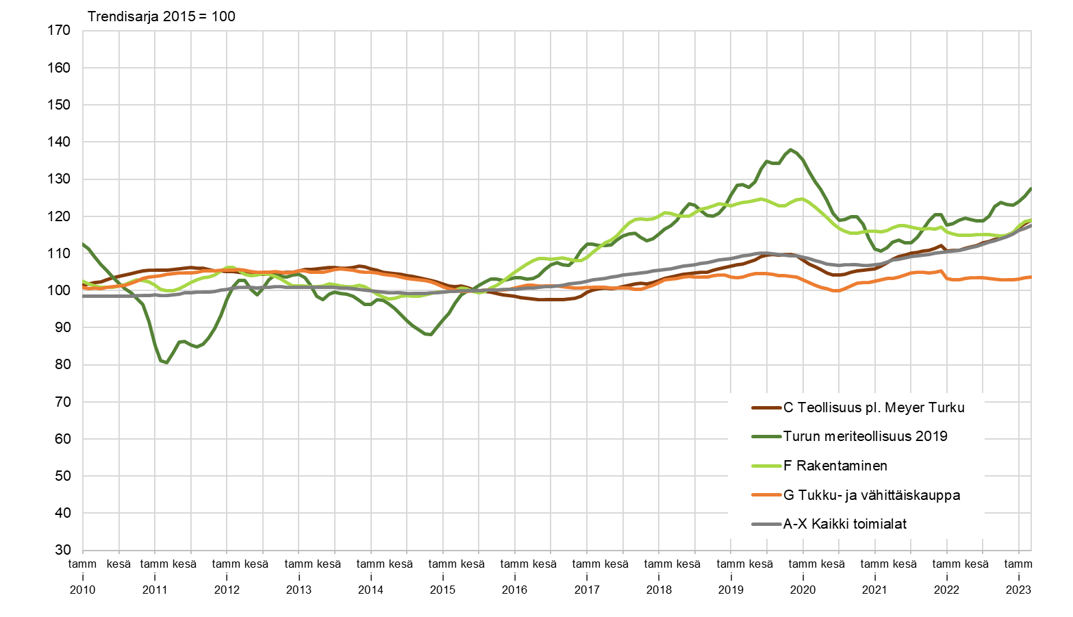
Henkilöstön määrän kehitys toimialoittain Turun seutukunnassa 2010 tammikuu–2023 maaliskuu
Lähde: Tilastokeskus, Asiakaskohtainen suhdannepalvelu

